Slide 1
Aplicações em aprendizado de máquina
2019/1
Johannes Von Lochter

Slide 2
professor
Formação:
- Tecnólogo em Processamento de Dados (FATEC/SO)
- Especialista em Engenharia e Administração de Banco de Dados (UNICAMP)
- Mestre em Ciência da Computação (UFSCar)
- Doutorando em Engenharia Elétrica (UNICAMP)
Atuação:
- Processamento de Linguagem Natural
- Aprendizagem Profunda (Deep Learning)

Slide 3
PRIMEIRO ENCONTRO
Objetivos:
- Conhecer o perfil de todo mundo;
- Falar das regras do jogo;
- Entender o fluxo de uma aplicação em aprendizado de máquina;
- Experimentar a dinâmica: como uma máquina se sente classificando coisas;
- Integrar dados e um método de aprendizagem;
- Falar sobre a divisão de dados e a importância disso; e
- Discutir estratégias de validação de modelo.

Slide 4
Perfil
De onde você vem?
Qual seu objetivo com aprendizado de máquina?
O que você pretende fazer de trabalho de conclusão?

Slide 5
Regras do jogo
6,0 – Apresentação de atividades (2,0 x 3)
4,0 – Prova no final do último encontro
A classe se dividirá em grupos com 4 integrantes no máximo. Ao final de cada encontro, será discutido um problema que deverá ser estudado e testado até o próximo encontro.
Os resultados encontrados serão apresentados no começo do encontro seguinte, em formato de pitch (até 3 minutos), com poucos slides ou Kaggle Notebook.

Slide 6
Fluxo de aplicações em am
Algoritmo de Aprendizagem
Conjunto de dados
Dados de
Treinamento
Modelo Treinado
Engenharia de Atributos
Limpeza de dados
Novos Dados
Modelo + Medidas
Avaliação
do Modelo

Slide 7
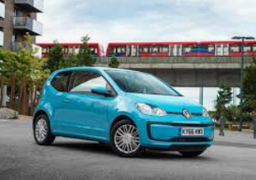
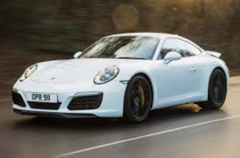
Como máquinas se sentem classificando coisas? TREINO

Slide 8
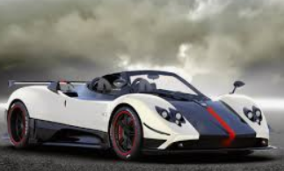
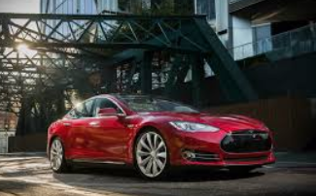

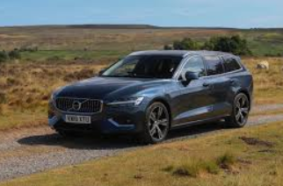
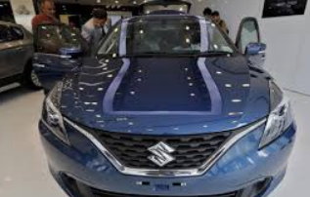
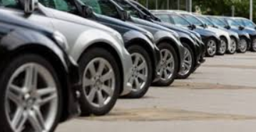
Como máquinas se sentem classificando coisas? teste

Slide 9
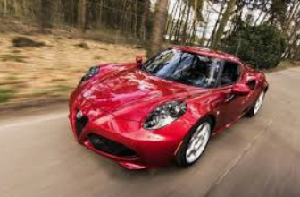

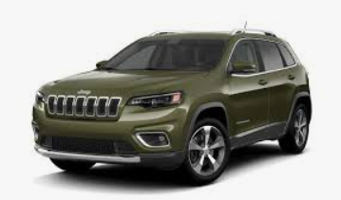



Como máquinas se sentem classificando coisas? TREINO

Slide 10
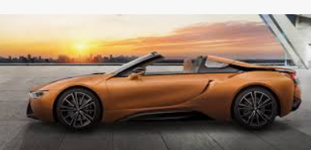
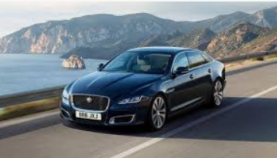

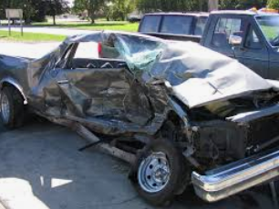
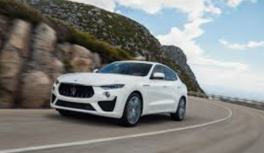
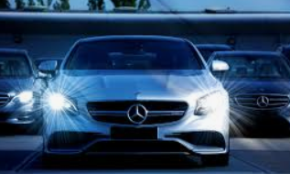
Como máquinas se sentem classificando coisas? TESTE

Slide 11
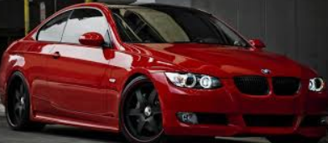


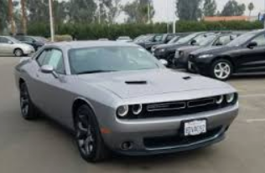
Como máquinas se sentem classificando coisas? TREINO

Slide 12
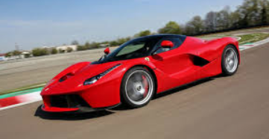
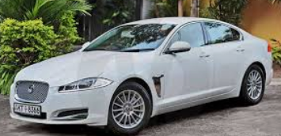

Como máquinas se sentem classificando coisas? TESTE

Slide 13
Scikit-learn: tudo integrado
Para resumir tudo que foi visto até agora, vamos trabalhar com um notebook disponível no Edmodo, dentro da pasta do primeiro encontro:
01_01_Intro.ipynb

Slide 14
Estratégias de validação
Hold-Out Cross Validation (k = 3)
Treino
Teste

Slide 15
Estratégias de validação
As estratégias de validação são extraídas do campo da estatística e estão associadas a tornar o protocolo experimental robusto, minimizando que os resultados não tenham sido encontrados por acaso.
Enquanto o Hold-Out é executado uma única vez, mas corre o risco de amostras simples caírem no conjunto de teste, o Cross Validation é executado várias vezes, e o resultado final é a média com desvio padrão, se assim fizer sentido. Em alguns cenários, Cross-Validation é proibitivo devido o tempo que demandaria.

Slide 16
Estratégias de validação
A estratégia Leave-One-Out é vista como o protocolo experimental mais robusto, e mais caro também computacionalmente. Implica em treinar com n – 1 amostras e testar a amostra isolada, repetindo o processo n vezes até que todas as mostras tenham sido expostas ao teste.

Slide 17
Scikit-learn: divisão de dados
Para tratar sobre a divisão de dados, vamos trabalhar com um notebook disponível no Edmodo, dentro da pasta do primeiro encontro:
01_02_Validacao.ipynb

Slide 18
Para o próximo encontro
No próximo encontro deverá ser apresentado um breve relato sobre experimentos feitos com o conjunto de dados tal do Scikit-Learn.
A estrutura dos dados deverá ser estudada, e deverão ser aplicados conceitos do primeiro encontro.

